Slide 1
Тема : «Обобщенный метод наименьших квадратов»
Научный руководитель:
Канд. физ.-мат. наук Канева О. Н.
Выполнили студентки группы БД-411:
Дубейко Е. С.
Абдильдинова Д. Ч.

Slide 2
Постановка задачи
Объектом работы является обобщенный метод наименьших квадратов.
Цель работы – повышение точности вычисления параметров функции регрессии.
Задачи исследования:
Изучение методов приближений исходных данных аппроксимирующей функцией.
Изучение обобщенного метода наименьших квадратов.
Разработка и реализация программного продукта.
Проведение численного эксперимента.

Slide 3
Методы приближений функций
Под приближением функции понимают замену по определенному правилу одной функции на другую, близкую к исходной в том или ином смысле.
аппроксимация
интерполяция
экстраполяция

Slide 4
Характеристика объекта исследования
ОМНК
МНК
e – вектор остатков
W – симметрическая положительно определенная весовая матрица
V – матрица, обратная ковариационной матрице
e – вектор остатков
Если нарушается условие отсутствия автокорреляции, то есть случайные величины εi зависимы друг от друга, то следует применять

Slide 5
ОМНК
Проблема ОМНК заключается в неизвестности V
Используется некоторая оценка V.
Рассмотрено и реализовано три процедуры:
Процедура Кохрейна-Оркатта
Процедура Хилдрета-Лу
Процедура Дарбина

Slide 6

Авторегрессионное преобразование
Если остатки модели связаны авторегрессионной зависимостью первого порядка, ее формула имеет вид:
r– коэффициент автокорреляции. То вводим новые переменные

Slide 7
Процедура Кохрейна-Оркатта
Шаг 1. Оценка модели МНК, получение остатков модели.
Шаг 2. Оценка коэффициента автокорреляции остатков модели.
Шаг 3. Авторегрессионное преобразование данных и оценка параметров преобразованной модели обычным МНК.

Slide 8
Процедура Хилдрета-Лу
Этап 1. Задаем значение коэффициента r из интервала (-1;1) с шагом 0,1.
Этап 2. Для каждого коэффициента производим авторегрессионное преобразование.
Этап 3. Оцениваем каждую модель МНК и находим сумму квадратов остатков.
Этап 4. Выбираем коэффициент автокорреляции, для которого значение суммы квадратов остатков является минимальным. В окрестности найденной точки строится сетка с более мелким шагом.

Slide 9

Процедура Дарбина
Применяем авторегрессионное преобразование
В полученной модели, раскрыв скобки и перенеся лаговую зависимую перемену вправо, введя обозначения:
Получаем следующую модель

Slide 10
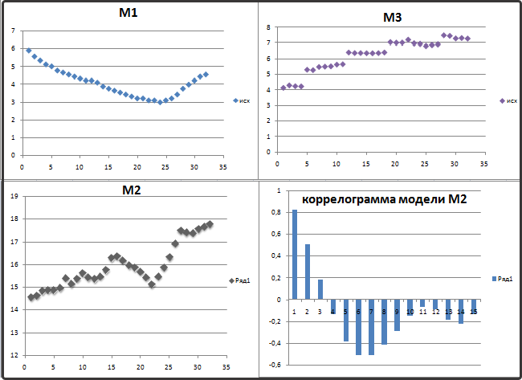
Численный эксперимент 1

Slide 11
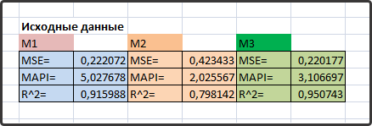
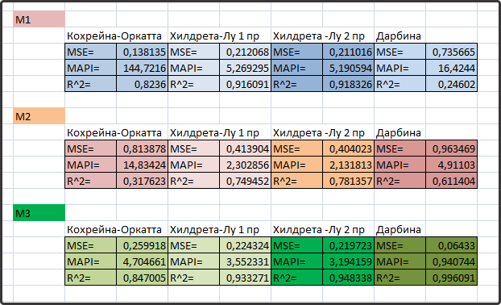
Численный эксперимент 1

Slide 12
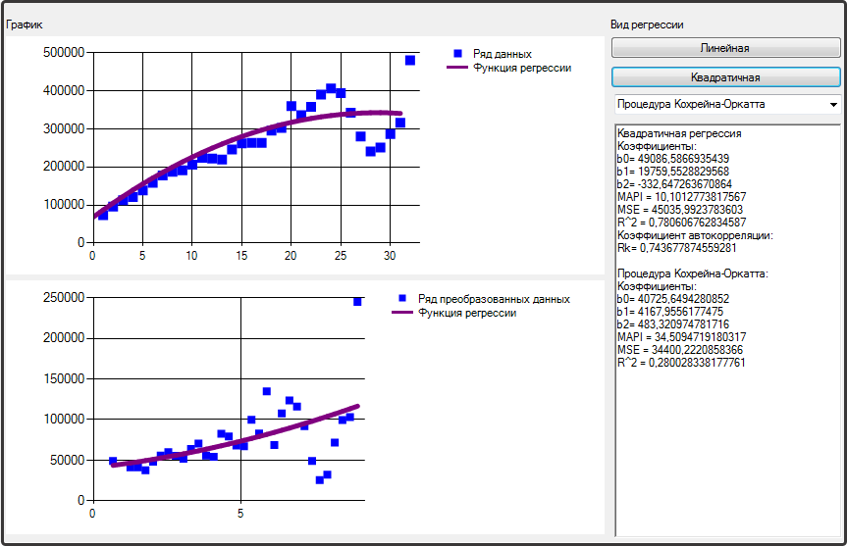
Численный эксперимент 2 Вывод результатов процедуры Кохрейна-Оркатта

Slide 13
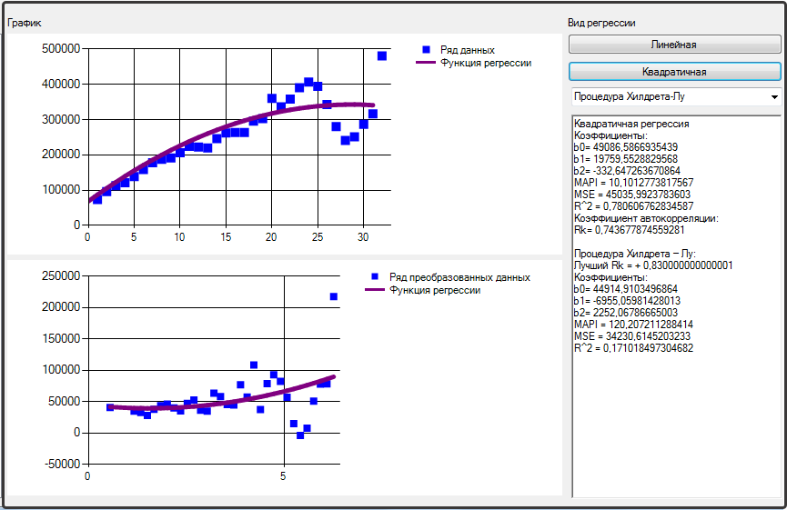
Численный эксперимент 2 Вывод результатов процедуры Хилдрета-Лу

Slide 14
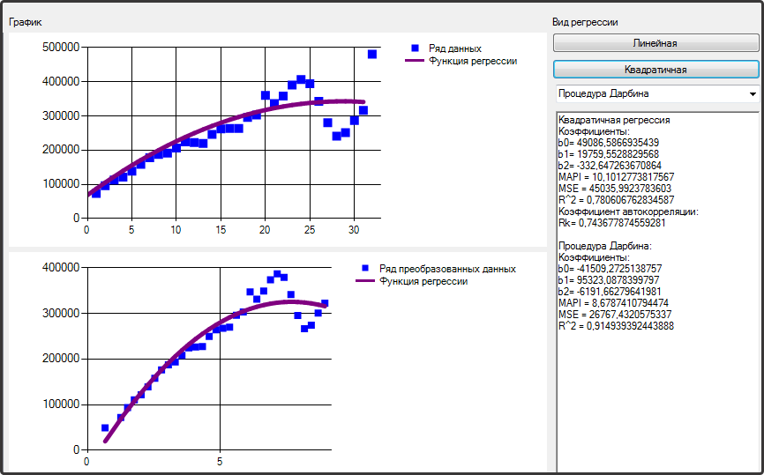
Численный эксперимент 2 Вывод результатов процедуры Дарбина

Slide 15
Заключение
Изучен обобщенный метод наименьших квадратов
Реализованы процедуры:
Процедура Кохрейна-Оркатта
Процедура Хилдрета-Лу
Процедура Дарбина
Проведены численные эксперименты
Разработан программный продукт

Slide 16
Спасибо за внимание

